Slide 1
Подготовил воспитатель Сильченкова Н.В.
п. Толмачёво
ГБУ ЛО «Толмачёвский ресурсный центр»

Slide 2
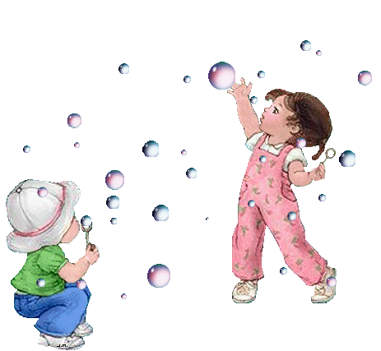
За весною приходит лето. Его ждали и люди, и растения, и животные. Летом солнце днем стоит высоко в небе, светит ярко и греет - становится жарко. День длится долго, ночи короткие, светлые.

Slide 3
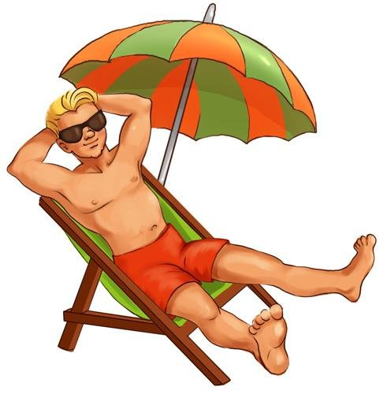
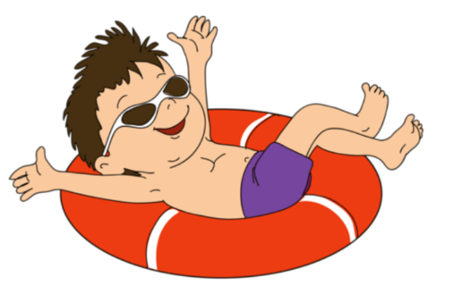
Нагревается вода в пруду, реке, озере, поэтому летом все с удовольствием купаются и загорают.

Slide 4
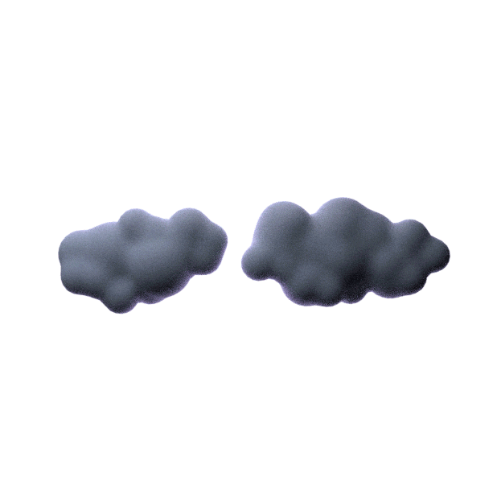
Летом часто бывают грозы. Летние грозовые тучи состоят из бесконечного количества капелек воды, заряженных электричеством. Между двумя такими тучами проскакивает электрический заряд большой мощности. Это и есть молния.

Slide 5
После дождя, когда сквозь густую завесу облаков проглядывает солнышко, на небе появляется красивая семицветная радуга.

Slide 6
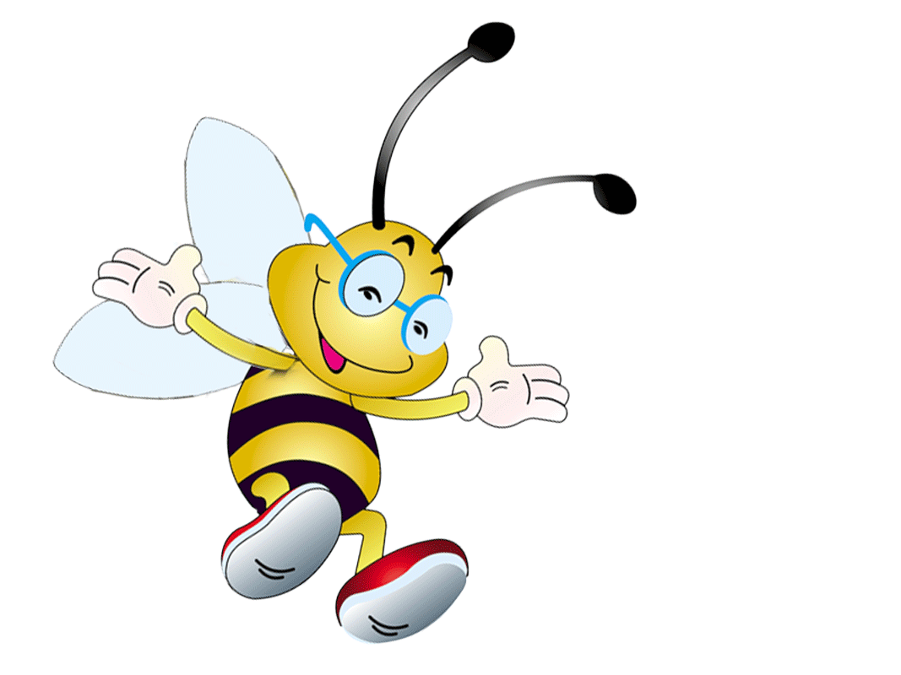
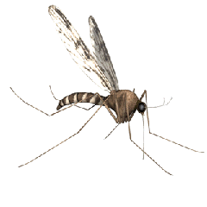
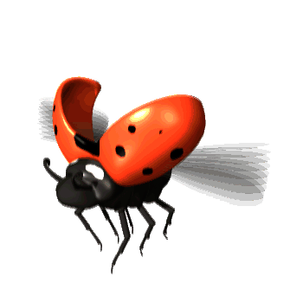
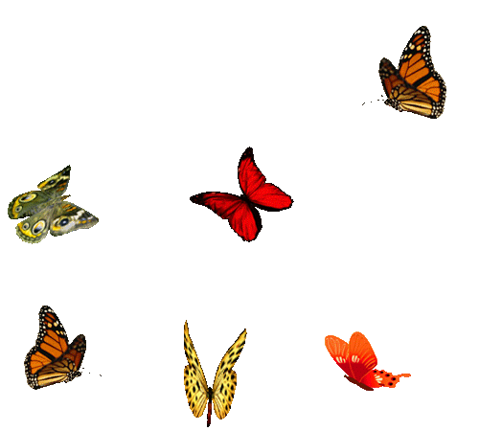
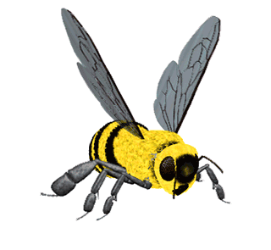
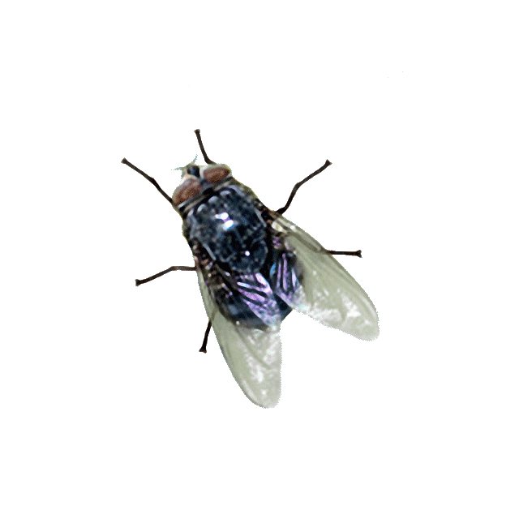
Летом можно увидеть много насекомых: бабочек, божьих коровок, мух, комаров, пчел, шмелей.

Slide 7
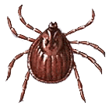
Собираясь в лес, необходимо правильно одеться. Одежда должна быть легкой, а обувь - высокой. Желательно чем- то прикрыть и шею. Ни в коем случае нельзя отправляться в лес в шортах, в майке без рукавов и без головного убора, поскольку укусы клещей очень опасны. Клещ опасен не только в лесу.

Slide 8
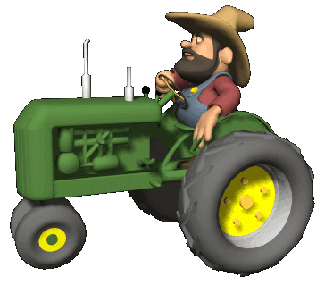
Летом люди ухаживают за посевами на полях и огородах.

Slide 9
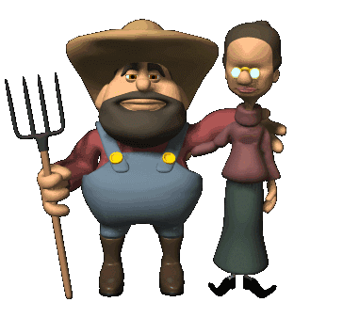
В это время года надо бороться с сорняками, насекомыми- вредителями, поливать и подкармливать растения, рыхлить почву.

Slide 10
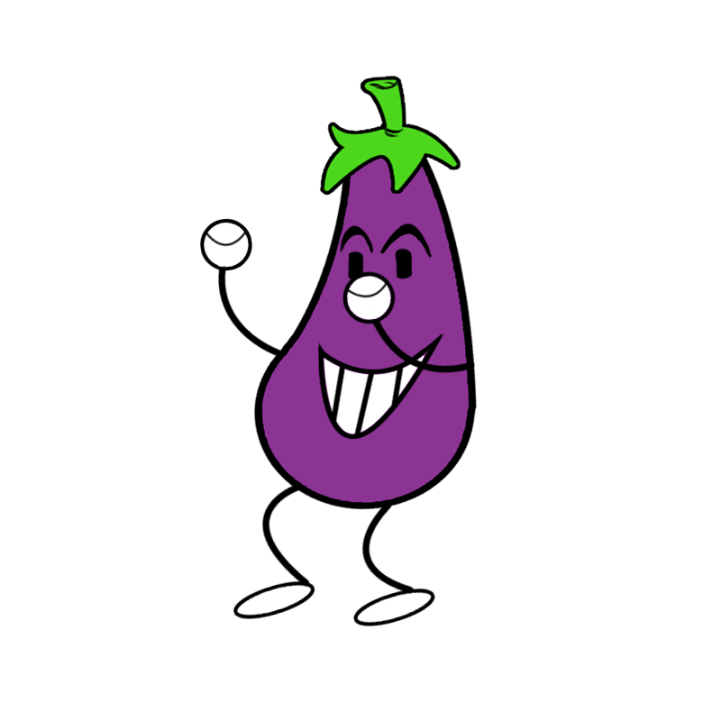
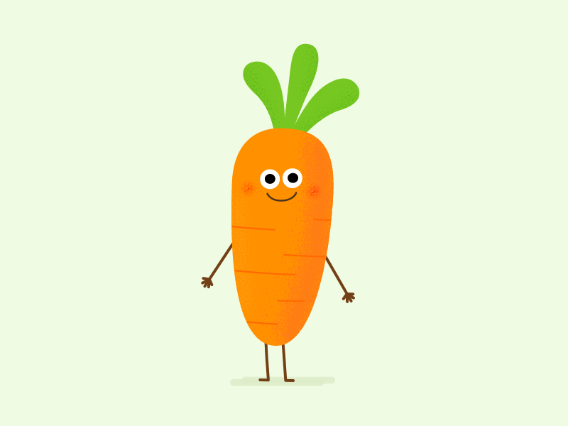
В огородах уже завиваются кочаны капусты, сочно разрастается морковь, зреют бокастые помидоры.

